Slide 1
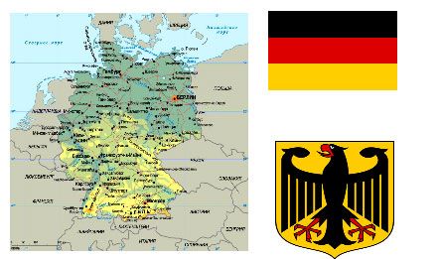
Գերմանիա
Տեսարժան վայրեր

Slide 2
Գերմանիա
Մայրաքաղաքը` Բեռլին
Տարածքը (կմ²)` 357 022
Բնակչությունը` 81 802 000
Պետական լեզուն` գերմաներեն
Դրամական միավորը` եվրո
Օդի միջին ջերմաստիճանը` ամռանը` +25°C, ձմռանը` 0°C

Slide 3
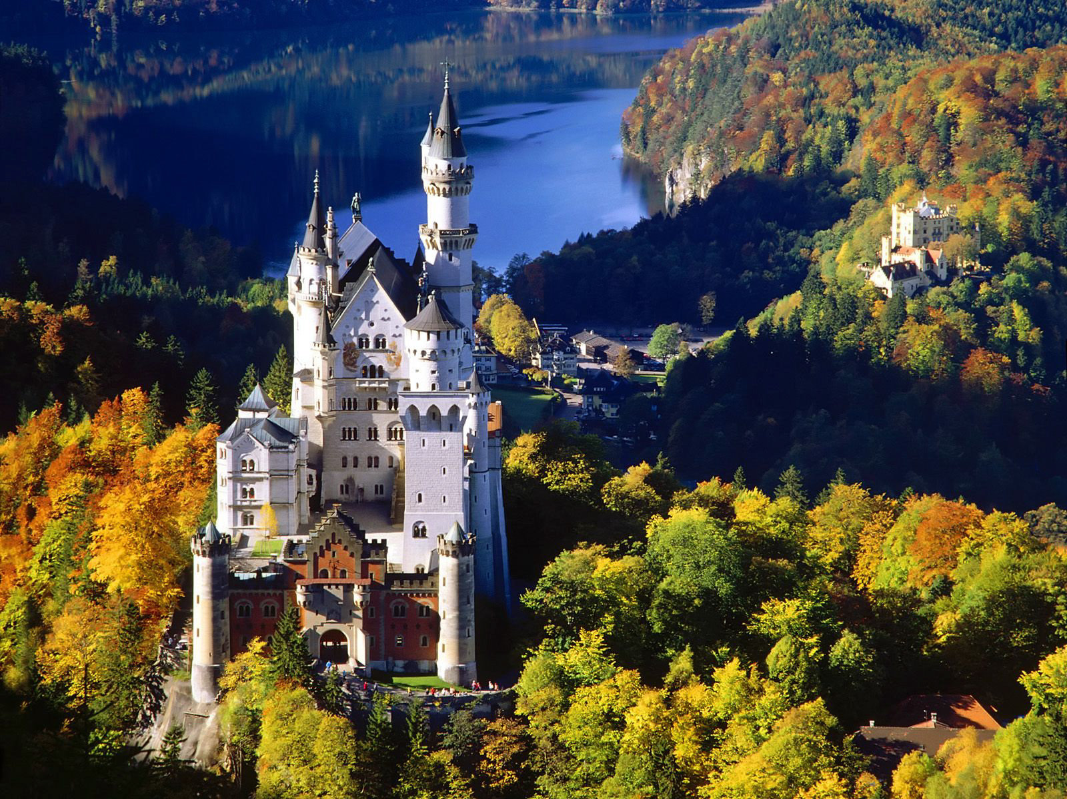
Նոյնշվանշտայն դղյակ

Slide 4
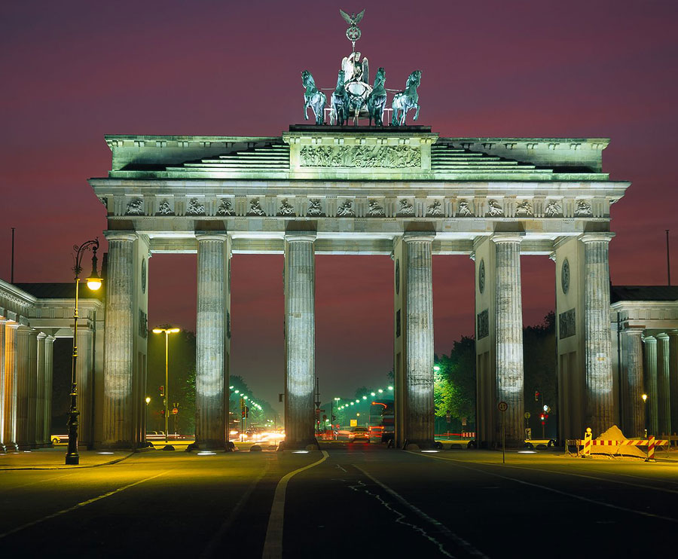
Բռանդենբուրգի դարպասները

Slide 5
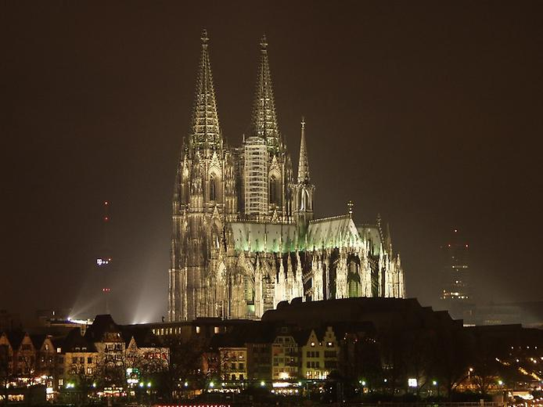
Քյոլնի եեղեցին

Slide 6
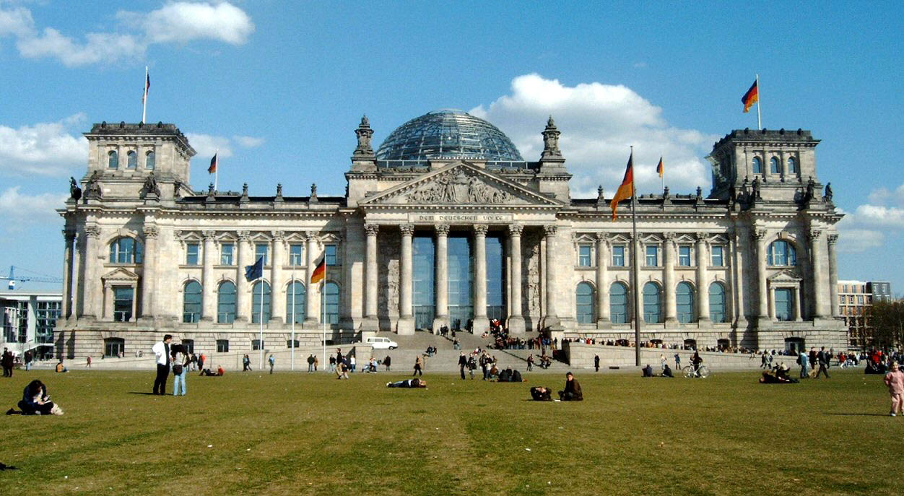
Քեիխսթագ

Slide 7
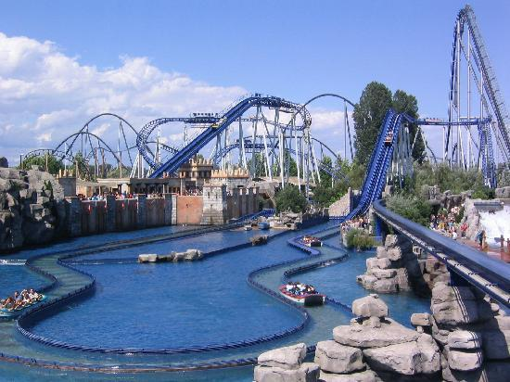
Եվրոպա զբոսայգի

Slide 8
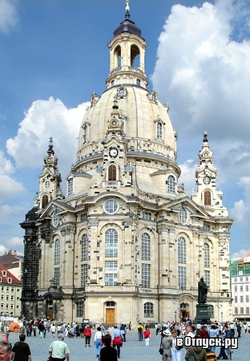
Ֆռաուենկիրխե

Slide 9
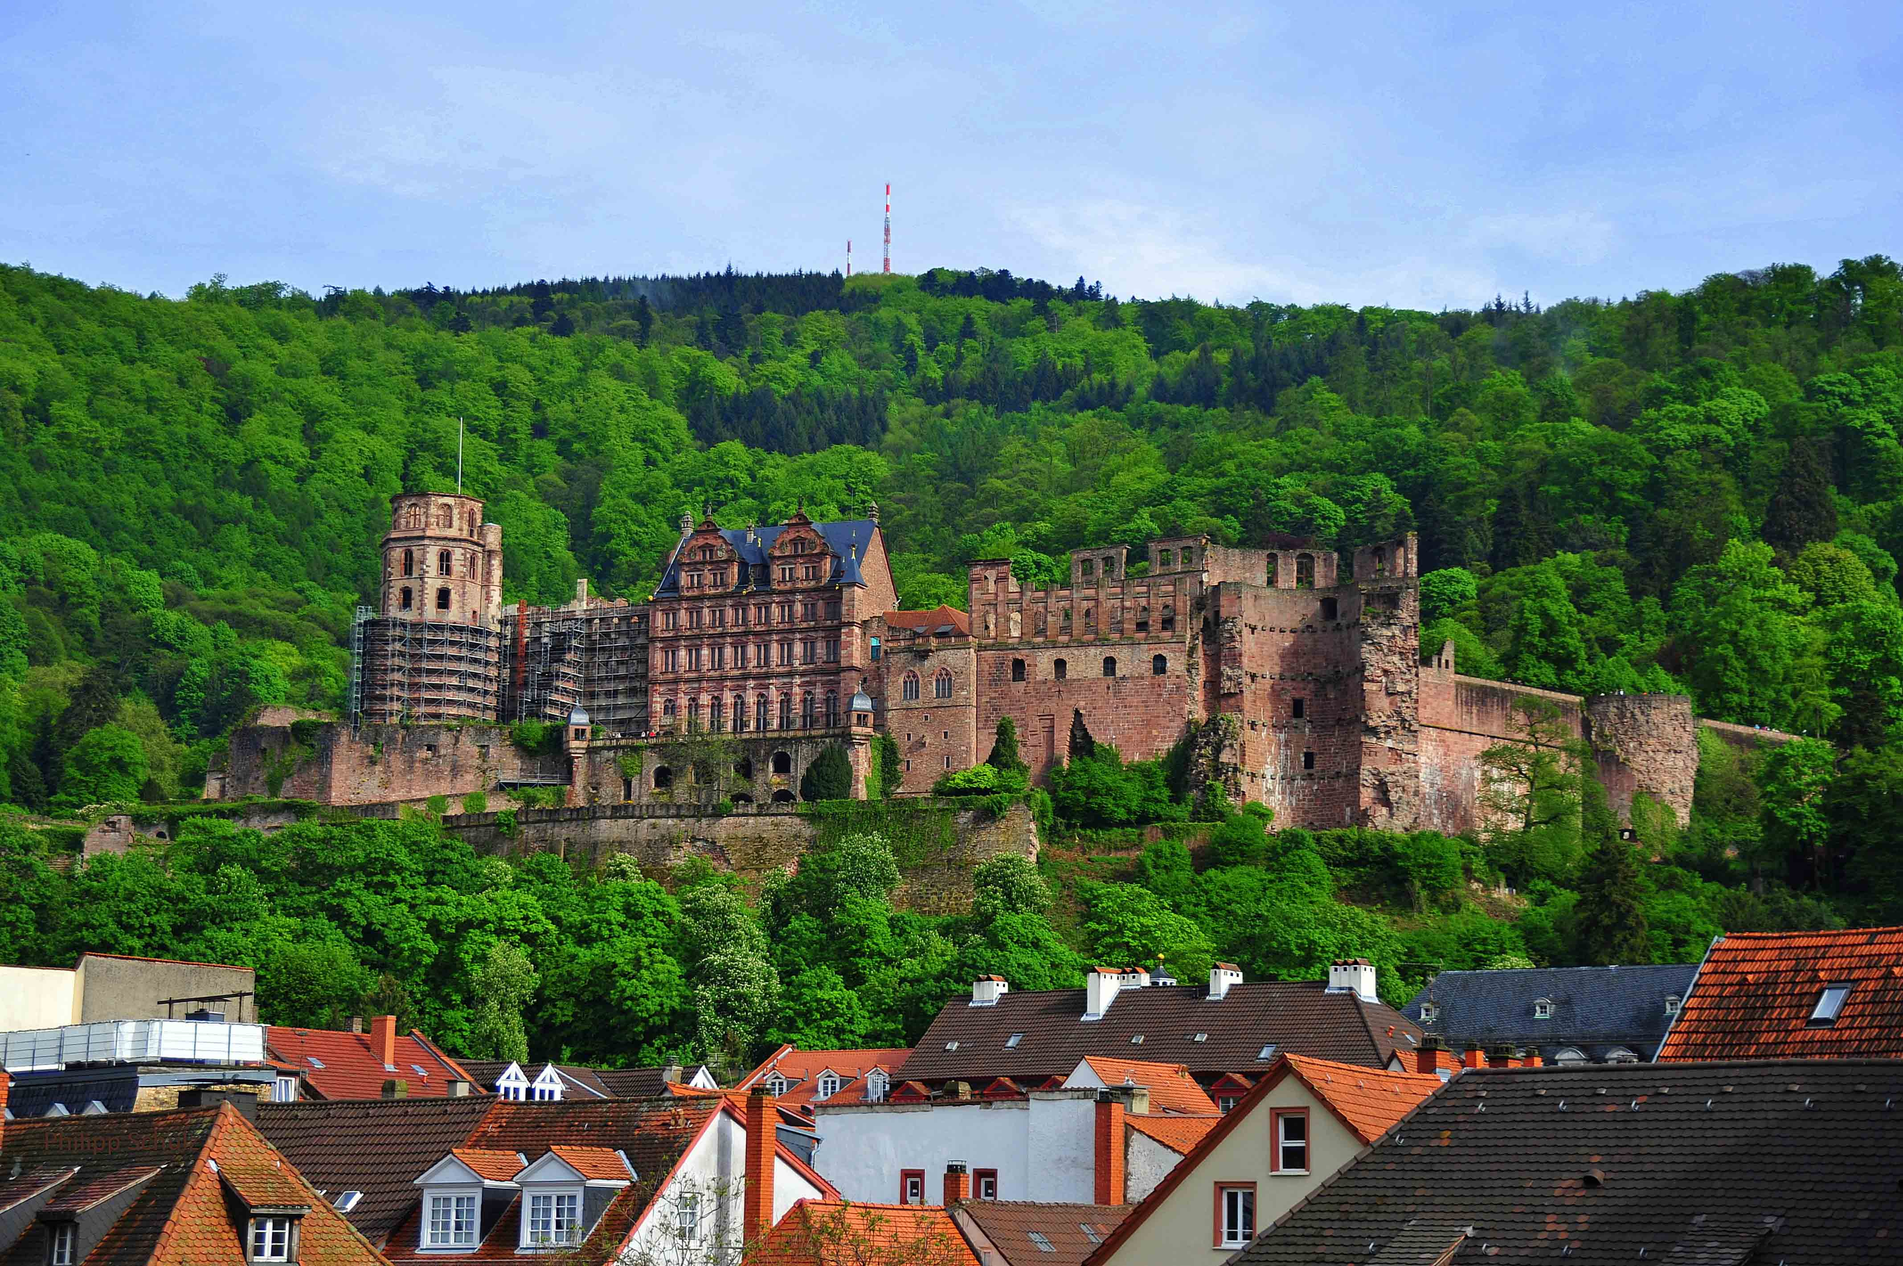
Հեյդելբերգյան ամրոց

Slide 10
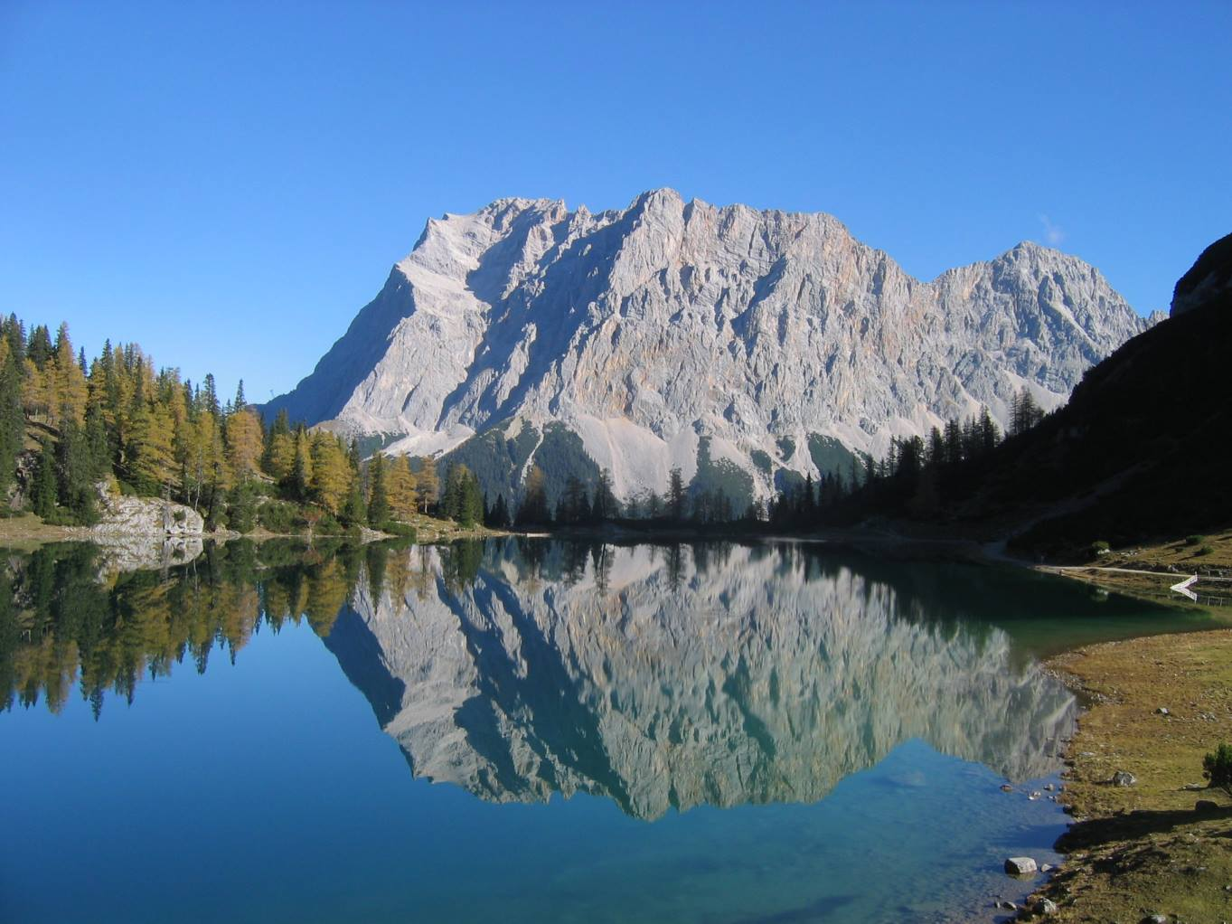
Ցուգշպինցե սար

Slide 11
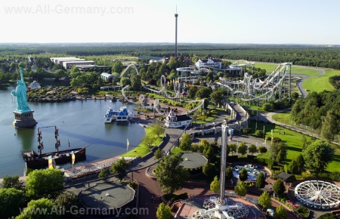
Հեիդե զբոսայգի

Slide 12
Վերջ
Հեղինակ Սիրանուշ Ասատրյան, 8-1 դասարան

